Slide 1
유스케이스 & GUI & 하드웨어
이한나 임유경 박지우 김민중
인천대학교 컴퓨터공학부

Slide 2
유스케이스 명세서 1
유스케이스명 | 지역선택 / 날씨조회
개요 | 사용자는 현위치 또는 원하는 위치의 날씨정보를 조회한다.
관련 액터 | 사용자, 워치
선행조건 | 날씨정보 메인 화면은 최근에 설정한 위치의 날씨정보를 보여주고 있는 상태이다. (첫 이용시 위치를 설정해주세요라는 글씨 띄움)
이벤트 흐름 | 사용자는 날씨정보 메인 화면에서 “위치 선택”을 클릭한다. 워치는 위치 선택 메인 화면을 보여준다. 위치선택 메인 화면에는 현위치 버튼과, 목적지 추가 버튼이 목록으로 존재한다. 3. 사용자는 원하는 버튼을 선택한다. 현위치 버튼을 선택한 경우 워치는 현재 위치의 날씨 정보를 얻어온다. 목적지 추가 버튼을 선택한 경우 워치는 위치 추가 버튼 아래로 위치검색창을 보여준다. 사용자는 원하는 지역을 검색창에 작성하고 검색 버튼을 누른다. 워치는 사용자가 선택한 위치의 날씨 정보를 얻어온다. 4. 워치는 얻어온 날씨 정보를 토대로 날씨정보 메인 화면을 구성하고 사용자에게 보여준다. 날씨정보 메인화면에서는 현위치의 날씨를 보여주고 화면을 옆으로 슬라이드하면 목적지의 날씨를 보여준다.
후행 조건 | 설정한 지역은 다시 바꾸기 전까지 유지된다.
비기능적 요구사항 | 성능 : 일반적인 네트워크 상태에서 10번 중 8번 이상이 1초 내에 날씨가 조회되어야 한다.
인천대학교 컴퓨터공학부

Slide 3
유스케이스 명세서 2
유스케이스명 | 배터리 정보 확인(워치앱)
개요 | 사용자가 워치앱 내에서 우산손잡이의 배터리 잔량을 조회한다.
관련 액터 | 사용자, 워치
선행조건 | 워치와 우산손잡이가 연결되어있는 상태이어야 한다.
이벤트 흐름 | 기본흐름: 사용자가 워치앱의 메뉴화면에서 “배터리 조회” 버튼을 터치한다.(입력부분) 시스템은 배터리 잔량 표시 화면을 띄운다. 배터리 잔량 표시 화면은 배터리 잔량을 그림으로 출력해주는 직사각형의 배터리 바(bar) 부분과 숫자로 출력해주는 텍스트 부분으로 구성되어있다. 배터리 바(bar)는 0~25%일 때는 빨간색으로 26~50%일 때는 주황색으로 51~100%일 때는 초록색으로 표시된다. 숫자로 출력되는 텍스트는 흰색으로 표시된다. 배터리 잔량이 25% 이하로 떨어지면, 워치 앱에 배터리를 충전하라는 알림이 울린다.
후행 조건 | 워치 화면에 우산의 배터리 잔량이 표시되어 있어야 한다. 배터리가 25% 이하라면 앱에 알림이 뜬 상태여야 한다.
비기능적 요구사항 | <워치 앱으로 배터리 확인시> 성능 : 일반적인 네트워크 상태에서 10번 중 8번 이상이 1초 내에 배터리가 조회되어야 한다. 가용성 : 배터리 정보 확인은 워치와 우산손잡이가 연결만 되어있다면 언제든지 가능해야 한다.
인천대학교 컴퓨터공학부

Slide 4
유스케이스 명세서 3
유스케이스명 | 배터리 정보 확인(우산손잡이)
개요 | 우산손잡이에 LED 불빛으로 대략적인 배터리 잔량을 확인한다.
관련 액터 | 사용자, 우산손잡이
선행조건 | 워치와 우산손잡이가 연결되어있는 상태이어야 한다.
이벤트 흐름 | 기본 흐름 : 사용자가 우산손잡이의 측면 버튼(배터리 표시 버튼)을 누른다. 우산손잡이에는 작은 점 모양의 LED 불빛 1개가 있다. 배터리가 없을때는 빛이 꺼지고 1~25%일 때는 빨간색으로 26~50%일 때는 주황색으로 51~100%일 때는 초록색으로 표시한다.
후행 조건 | 우산 손잡이의 LED 불빛에 대략적인 배터리 잔량이 표시되어 있어야 한다.
비기능적 요구사항 | 가용성 : 배터리만 남아있다면 언제든지 확인할 수 있어야 한다.

Slide 5
유스케이스 명세서 4
유스케이스명 | 우산등록
개요 | 워치는 블루투스 신호를 받을 우산을 등록한다.
관련 액터 | 워치, 우산
선행조건 | 워치의 블루투스가 켜져있는 상태이다.
이벤트 흐름 | 기본 흐름: 사용자는 우산관리 메인 화면에서 “우산등록”을 선택한다. 워치는 주변 블루투스 기기가 보내는 신호를 탐지하여 연결가능한 디바이스 목록을 보여준다. 사용자는 연결가능한 디바이스 목록에서 “(우산 기기 번호)” 항목을 선택한다. 사용자는 연결된 우산의 이름을 설정 할 수 있다. 워치는 선택된 항목에 해당하는 기기를 등록한다. 시스템은 앱의 메인화면에 “[디바이스이름]”과 “연결됨”을 띄운다. 우산에서 연결되었다는 의미의 소리가 울린다. (삐 소리 x 3)
후행 조건 | 우산을 등록했다면 워치 앱의 메인화면에 등록한 디바이스의 이름이 표시되어 있어야 한다.
대안 흐름 | 2.1 연결가능한 디바이스 목록에 등록할 우산이 존재하지 않는 경우 1. 팝업창을 띄운다. (연결 재시도 / 종료) <연결재시도 흐름> : 우산 등록 흐름 2로 이동 <종료 흐름> : 흐름 종료
비기능적 요구사항 | 가용성 : 기기 등록은 우산에 배터리만 있으면 언제든지 가능해야 한다.
인천대학교 컴퓨터공학부

Slide 6
유스케이스 명세서 5
유스케이스명 | 우산 삭제
개요 | 워치는 등록된 우산을 삭제한다.
관련 액터 | 워치, 우산
선행조건 | 워치의 블루투스가 켜져있는 상태이다.
이벤트 흐름 | 기본 흐름 : 사용자는 우산관리 메인 화면에서 “우산삭제”를 선택한다. 워치는 등록된 우산의 목록을 보여준다. 사용자는 삭제할 우산의 항목을 선택한다. 워치는 선택된 항목에 해당하는 기기를 삭제한다. 시스템은 앱의 메인화면에 “연결된 우산 없음”을 띄운다. 우산에서 연결이 해제되었다는 의미의 소리가 울린다. (삐 소리 x 3)
후행 조건 | 우산을 삭제했다면 워치 앱의 메인화면에 있던 디바이스의 이름 대신 연결된 우산 없음이라고 표시되어야 한다.

Slide 7
유스케이스 명세서 6
유스케이스명 | 알림 사용자설정
개요 | 사용자는 알림을 원하는대로 켜고 끌 수 있으며 원하는 시간대에 알림이 울리게 할 수 있다.
관련 액터 | 사용자, 워치
선행조건 | 워치 앱이 실행된 상태여야 한다.
이벤트 흐름 | 기본 흐름: 1.사용자는 메인화면에서 “알림설정”을 누른다 <알림 온오프 흐름> 시스템은 알림설정 화면에서 “알림끄기” 스위치를 보여준다. 사용자가 “알림끄기” 스위치를 누르면 알림이 비활성화 된다. 스위치는 초록색이 된다. 사용자가 “알림끄기” 스위치를 다시한번 누르면 알림이 활성화된다. 스위치는 회색이 된다. <하루 시작 시각 설정 흐름> 시스템은 알림을 받고자 하는 시간을 설정 할 수 있는 화면을 보여준다. 시간은 오전/오후, 시, 분을 선택할 수 있다. 사용자는 원하는 시간을 입력한다. 비가오는 날의 경우 입력된 시간대에 우산을 챙기라는 알림이 울린다.
후행 조건 | 설정은 변경하기 전까지 유지된다
인천대학교 컴퓨터공학부

Slide 8
유스케이스 명세서 7
유스케이스명 | 비 오는 날 알람
개요 | 하루 시작 시각에, 워치는 날씨 정보를 바탕으로 비가 오고 있거나 올 예정이라면 사용자에게 우산을 챙기라는 알람을 보낸다.
관련 액터 | 워치, 사용자
선행조건 | 워치는 전원이 켜져 있는 상태이다. 시스템 시각은 사용자가 설정한 ‘하루 시작 시각’이다.
이벤트 흐름 | 기본 흐름 : 워치는 당일 날씨 정보를 확인한다. 워치는 우산을 챙기라는 메시지를 화면에 띄운다. 워치는 짧은 알람을 울린다
대안 흐름 | 1-1. 비 소식이 없을 경우 (흐름 종료) 1-2. 비 소식이 있을 경우 기본 흐름 2로 이동 3-1. 워치가 진동모드일 경우 워치는 진동 알람을 보낸다. (흐름 종료) 3.2. 워치가 소리모드일 경우 워치는 소리 알람을 보낸다. (흐름 종료)
후행조건 | 우산을 챙기라는 메시지가 워치 화면에 띄워져 있어야 한다.
인천대학교 컴퓨터공학부

Slide 9
유스케이스 명세서 8
유스케이스명 | 우산과의 블루투스 신호가 끊어짐(배터리가 있는 경우)
개요 | 워치는 우산과의 블루투스 신호가 끊어지면 알림을 보낸다.
관련 액터 | 우산, 워치
선행조건 | 우산과 워치가 연결이 되어있었다가 끊어진 상태이다.
이벤트 흐름 | 기본 흐름 : 워치는 배터리 정보를 받아온다. (배터리가 있음) 워치에 우산과의 연결이 끊어졌다는 알림을 울린다. 워치가 우산을 다시 감지하기 전까지 워치 앱 메인화면에 “우산을 잃어버림” 이라는 텍스트를 띄운다.
후행 조건 | 워치에 우산과 거리가 멀어졌을때 울린 알람이 있어야 한다. 워치앱 메인화면에 “우산을 잃어버림” 이라는 텍스트가 표시되어있어야 한다.
대안 흐름 | 2-1. 워치가 진동모드일 경우 워치는 진동 알람을 보낸다. 흐름 3으로 이동 2-2. 워치가 소리모드일 경우 워치는 소리 알람을 보낸다. 흐름 3으로 이동
비기능적 요구사항 | 성능 : 우산과 워치의 연결이 끊어진 직후 3초 이내로 워치에 알림이 울려야 한다.
인천대학교 컴퓨터공학부

Slide 10
유스케이스 명세서 9
유스케이스명 | 우산과의 블루투스 신호가 끊어짐(배터리가 없는 경우)
개요 | 우산 배터리가 방전되어 워치와의 블루투스 신호가 끊어지면 워치는 알림을 보낸다.
관련 액터 | 우산, 워치
선행조건 | 우산과 워치가 연결이 되어있었다가 끊어진 상태이다.
이벤트 흐름 | 기본 흐름 : 워치는 배터리 정보를 받아온다. (배터리가 없음) 워치에 우산과의 연결이 끊어졌다는 알림을 울린다. 워치가 우산을 다시 감지하기 전까지 워치 앱 메인화면에 “우산의 배터리가 없습니다” 이라는 텍스트를 띄운다.
후행 조건 | 워치에 우산과 거리가 멀어졌을때 울린 알람이 있어야 한다. 워치앱 메인화면에 “우산의 배터리가 없습니다.” 이라는 텍스트가 표시되어있어야 한다.
대안 흐름 | 2-1. 워치가 진동모드일 경우 워치는 진동 알람을 보낸다. 흐름 3으로 이동 2-2. 워치가 소리모드일 경우 워치는 소리 알람을 보낸다. 흐름 3으로 이동
비기능적 요구사항 | 성능 : 우산과 워치의 연결이 끊어진 직후 3초 이내로 워치에 알림이 울려야 한다.
인천대학교 컴퓨터공학부

Slide 11
유스케이스 명세서 10
유스케이스명 | 우산의 배터리가 방전된 경우
개요 | 우산의 배터리가 방전되기 직전에 우산에서 소리를 내어 알려준다.
관련 액터 | 우산
선행조건 | 우산의 배터리가 5% 이하이다.
이벤트 흐름 | 기본 흐름 : 우산은 배터리가 곧 방전될 것임을 경고하는 소리를 낸다.(삐 소리 x 5)
인천대학교 컴퓨터공학부

Slide 12
유스케이스 명세서 11
유스케이스명 | 워치와 우산이 가까워져 재연결됨
개요 | 워치가 우산이 보내는 블루투스 신호를 감지한 경우, 워치는 알림을 보낸다.
관련 액터 | 우산, 워치
선행조건 | 워치가 우산이 보내는 신호를 받을 수 있을 정도로 충분히 가까운 상태이다. 워치의 블루투스가 켜져 있는 상태이다.
이벤트 흐름 | 기본 흐름: 시스템은 우산의 블루투스 신호를 감지해 연결한다. 워치는 우산과 연결되었다는 알림을 울린다. 워치 앱 메인화면에 “[디바이스 이름]” 과 “연결됨”을 띄운다.
후행 조건 | 워치와 우산은 블루투스로 연결되어야 한다.
대안 흐름 | 2-1. 워치가 진동모드일 경우 워치는 진동 알람을 보낸다. 워치는 “우산과 연결됨”이라는 메시지를 띄운다. 흐름 3으로 이동 2-2. 워치가 소리모드일 경우 워치는 소리 알람을 보낸다. 워치는 “우산과 연결됨”이라는 메시지를 띄운다. 흐름 3으로 이동
비기능적 요구사항 | 성능 : 우산과 워치가 연결된 직후 3초 이내로 워치에 알림이 울려야 한다.
인천대학교 컴퓨터공학부

Slide 13
유스케이스 명세서 12
유스케이스명 | 우산 충전 후 재연결
개요 | 방전되었던 우산 배터리가 충전되어 워치와 통신이 가능하게 된 경우, 워치는 알림을 보낸다.
관련 액터 | 우산, 워치
선행조건 | 워치가 우산이 보내는 신호를 받을 수 있을 정도로 충분히 가까운 상태이다. 우산 배터리가 충전된 상태이다. 워치의 블루투스가 켜져 있는 상태이다.
이벤트 흐름 | 기본 흐름: 시스템은 우산의 블루투스 신호를 감지해 연결한다. 워치는 우산과 연결되었다는 알림을 울린다. 워치 앱 메인화면에 “[디바이스 이름]” 과 “연결됨”을 띄운다.
후행 조건 | 워치와 우산은 블루투스로 연결되어야 한다.
대안 흐름 | 2-1. 워치가 진동모드일 경우 워치는 진동 알람을 보낸다. 워치는 “우산과 연결됨”이라는 메시지를 띄운다. 흐름 3으로 이동 2-2. 워치가 소리모드일 경우 워치는 소리 알람을 보낸다. 워치는 “우산과 연결됨”이라는 메시지를 띄운다. 흐름 3으로 이동
비기능적 요구사항 | 성능 : 우산과 워치가 연결된 직후 3초 이내로 워치에 알림이 울려야 한다.
인천대학교 컴퓨터공학부

Slide 14
유스케이스 명세서 13
유스케이스명 | 우산에서 소리가 나게 하기
개요 | 잃어버려 우산과 다시 연결되었을 때, 워치앱을 이용해 우산에서 소리를 발생시켜 우산의 위치파악을 돕는다.
관련 액터 | 우산, 워치, 사용자
선행조건 | 워치와 우산이 연결되어 있는 상태이다.
이벤트 흐름 | 기본흐름: 사용자는 앱의 메인화면에서 “우산찾기” 버튼을 누른다. 시스템은 우산에 신호를 보낸다. 우산은 신호를 받아 우산 자체에서 짧게 소리를 낸다. (삐소리 x 1)
후행 조건 | 우산에서 소리가 짧게 울려야한다.
인천대학교 컴퓨터공학부

Slide 15

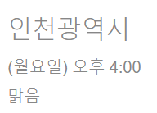


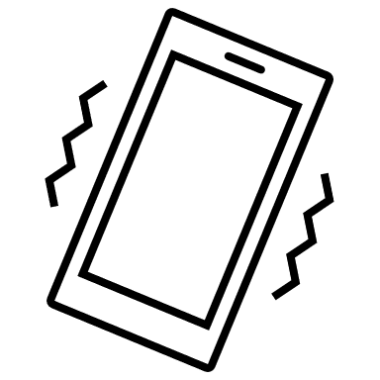


GUI
어플 메인 화면
현재 현위치의 날씨를 보여줌
슬라이드 시, 목적지 날씨 보여줌
누르면 우산에서 소리남
우산 이름
배터리 조회 버튼
우산 찾기 버튼
연결 상태
알림 설정 버튼
우산 관리 버튼
위치 선택 버튼

Slide 16
GUI
위치 선택 메인 화면
현위치: 도,시
목적지: 도,시
도
시/군/구
현위치
설정
목적지 설정

Slide 17

GUI
배터리 조회 메인 화면
100%

Slide 18
GUI
우산 관리 메인 화면
디바이스 검색 중…
등록 중…
연결 가능한 디바이스
연결 가능한 디바이스
기타 기기
기타 기기
내 우산
기타 기기
내 우산
기타 기기
기타 기기
기타 기기
기타 기기
우산 등록
우산 삭제
등록된 디바이스 목록
기타 기기
기타 기기
내 우산
기타 기기
기타 기기
삭제

Slide 19
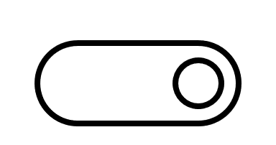
GUI
알림설정 메인 화면
알림
오전/오후
알람 시간대 설정
시
분
현재 설정된 시간
설정

Slide 20
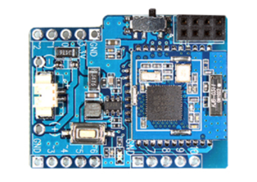
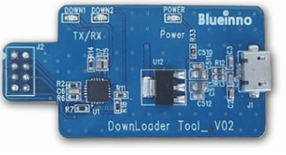
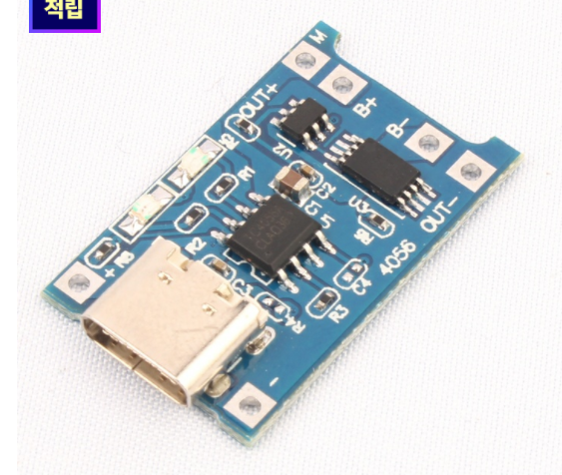
하드웨어
1. 블루이노 (24,200원)
2. 블루이노 모듈에 프로그램 다운시 필요한 툴 (20,000원)
3. 배터리 충전 모듈 USB c타입 (1200원)
http://ohmye.co.kr/product/detail.html?product_no=16447&cate_no=229&display_group=1
https://www.devicemart.co.kr/goods/view?no=1272986
http://www.tmon.co.kr/deal/3756790334
Input Power : DC 2.1~3.9V
Power Output : DC 3.3V(max 150mA)
Size : 27.8 * 35.5 * 7.2mm
Size : 2.6 * 1.7cm

Slide 21
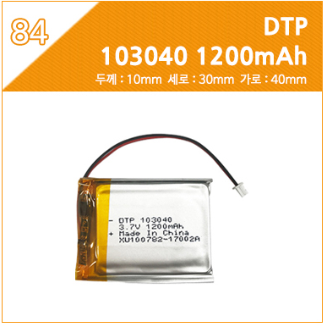
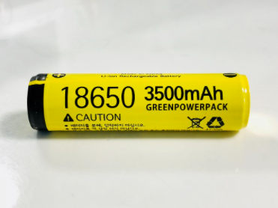
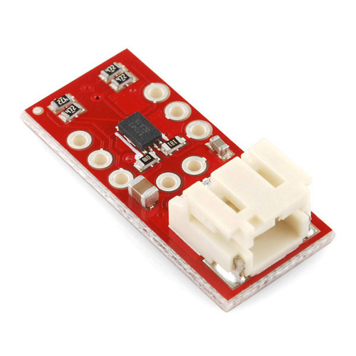
하드웨어
4. 리튬폴리머 충전지 (5,500원)
5. 리튬이온 충전지 LG 18650 3.7v 3500mAh (9000원)
6. 리튬폴리머 배터리 잔량 측정모듈
(13,950원)
https://smartstore.naver.com/powerland/products/121780051
http://www.ez-battery.co.kr/shop/shopdetail.html?branduid=602131&xcode=014&mcode=004&scode=&type=X&search=&sort=order
http://vctec.co.kr/product/%EB%A6%AC%ED%8A%AC%ED%8F%B4%EB%A6%AC%EB%A8%B8-%EB%B0%B0%ED%84%B0%EB%A6%AC-%EC%9E%94%EB%9F%89-%EC%B8%A1%EC%A0%95%EB%AA%A8%EB%93%88sparkfun-lipo-fuel-gauge/1377/
전압 : 3.7 V
Size : 10 * 30 * 40 mm
전압 : 3.7 V
Size : 65 * 18 mm

Slide 22
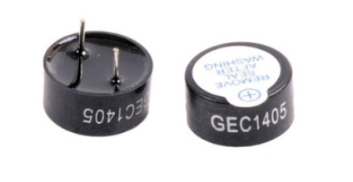
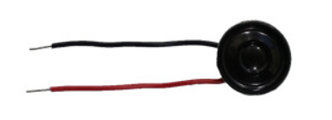
하드웨어
7. 아두이노 소형스피커 (2200원)
8. 아두이노 피에조 부저 (990원)
https://smartstore.naver.com/iotech/products/2363822488
https://smartstore.naver.com/iotech/products/2363826900

Slide 23
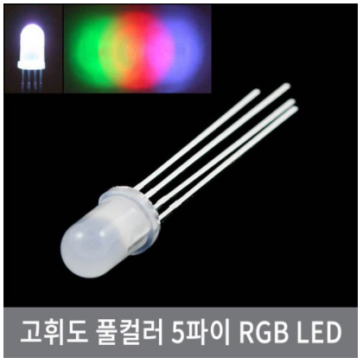
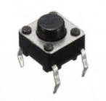
하드웨어
9. DM566 5mm 5파이 RGB LED 공통양극 (120원)
10. DM626 아두이노 택트 스위치/버튼 (40원)
http://www.11st.co.kr/products/2351470393?utm_medium=%EA%B2%80%EC%83%89&gclid=CjwKCAiA7939BRBMEiwA-hX5J6_51kCou2znBaYMc6WUWfEmXmTXyWyjvqgKBe_cBbZyeLV8BZA55hoC9pMQAvD_BwE&utm_source=%EA%B5%AC%EA%B8%80_PC_S_%EC%87%BC%ED%95%91&utm_campaign=%EA%B5%AC%EA%B8%80%EC%87%BC%ED%95%91PC+%EC%B6%94%EA%B0%80%EC%9E%91%EC%97%85&utm_term=
https://front.wemakeprice.com/product/152848495?utm_source=google_ss&utm_medium=cpc&utm_campaign=r_sa&gclid=CjwKCAiA7939BRBMEiwA-hX5J5NIuxnVHSiKlat2J9ly-YMOiMMuaRZvOyt4HomInSA_vnQbE515MxoCTc0QAvD_BwE

Slide 24
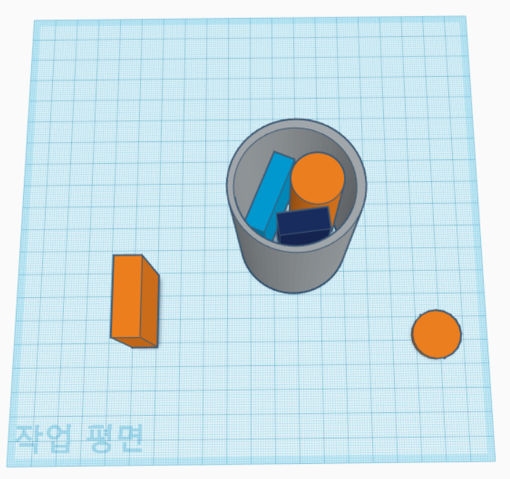
https://www.tinkercad.com/things/bJ4SJDNLtbW-incredible-snicket-fyyran/edit

Slide 25
THANK YOU FOR YOUR TIME
감사합니다
인천대학교 컴퓨터공학부

